Slide 1
VIÊM KẾT GIÁC MẠC DO ADENOVIRUS
Bs Lâm Minh Vinh

Slide 2
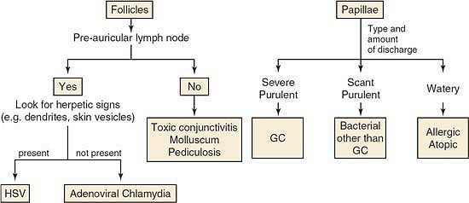
Sơ đồ chẩn đoán viêm kết mạc
Ehlers, Justis P.; Shah, Chirag P. (2008). Wills Eye Manual .The: Office and Emergency Room Diagnosis and Treatment of Eye Disease, 5th Edition. Lippincott Williams & Wilkins

Slide 3
Triệu chứng cơ năng
Mắt đỏ,kích thích,chảy nước mắt
Dính mi mắt khi ngủ dậy
Có thể ngứa mắt,cộm xốn ở mắt
Đôi khi đau nhức mắt,sợ ánh sáng
Có thể kèm viêm đường hô hấp trên
Hạch trước tai

Slide 4
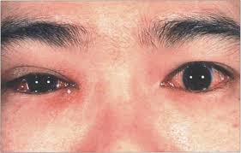
Khám
Phù và cương tụ kết mạc

Slide 5
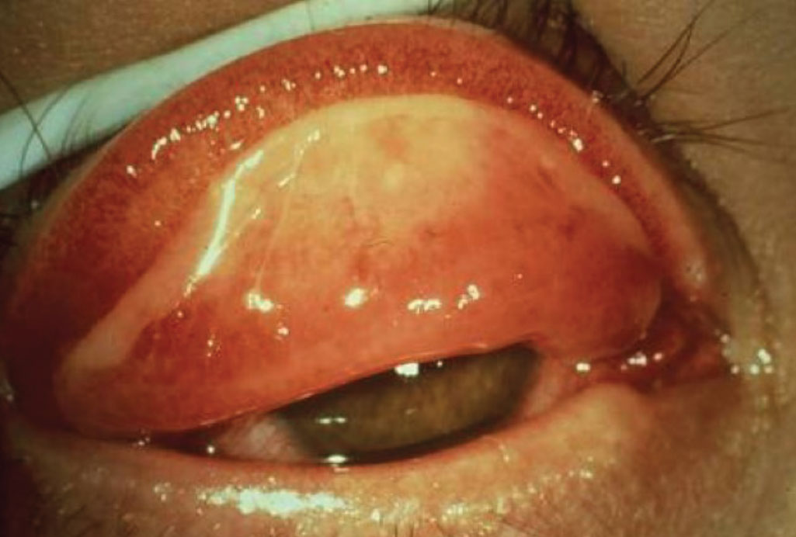
Giả mạc

Slide 6
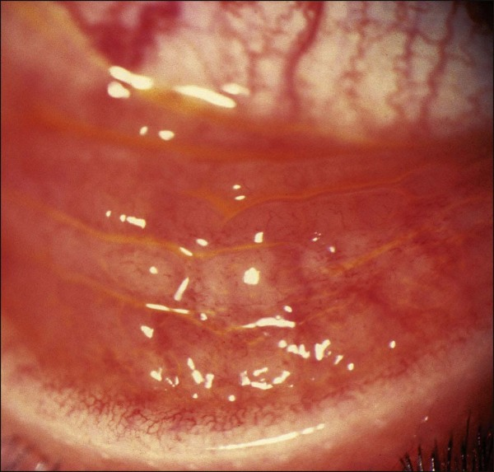
Hột kết mạc

Slide 7
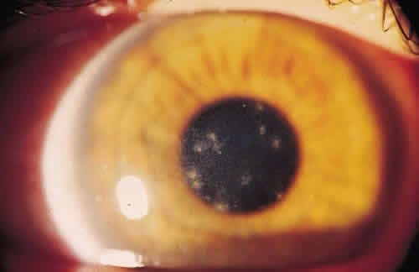
Viêm giác mạc nông

Slide 8
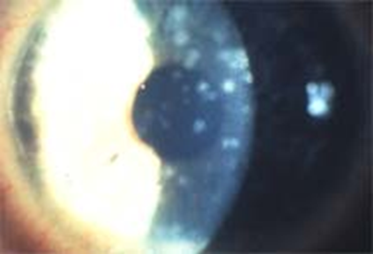
Thâm nhiễm dưới biểu mô

Slide 9
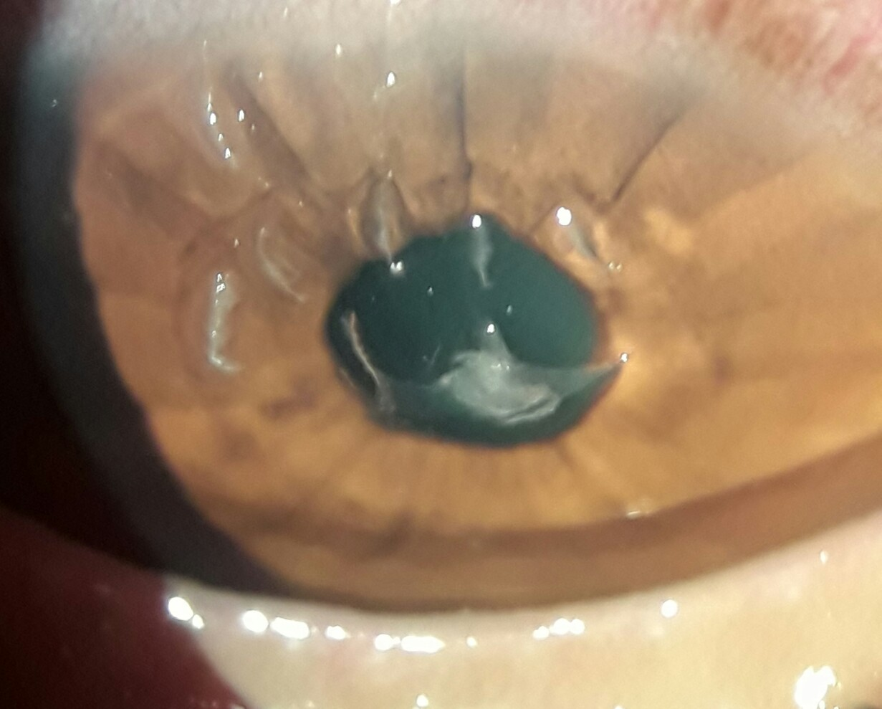
VGM sợi

Slide 10
Điều trị
Nước mắt nhân tạo
Kháng dị ứng
Kháng sinh: khuyết biểu mô hay viêm nặng
Kháng virus (cidofovir 1%)
Steroid: giảm thị lực, giả mạc, viêm nặng
Povidin 1.25%

Slide 11
XIN CHÂN THÀNH CẢM ƠN

